Slide 1
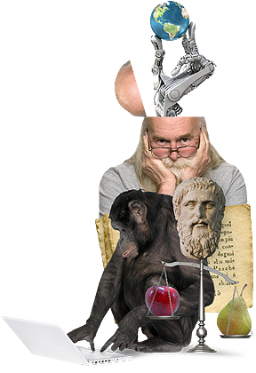
Wetenschapsfilosofie Les 18: Leven

Slide 2
Filosofische vraag:
Wat is leven?

Slide 3
Wikipedia:
. ‘Leven is een open fysicochemisch systeem dat door middel van uitwisseling van energie en materie met de omgeving en door een inwendig metabolisme in staat is om zich in stand te houden, te groeien, zich voort te planten en zich aan te passen aan veranderingen in de omgeving, zowel op korte (fysiologische en morfologische adaptatie) als op lange termijn (evolutie).’

Slide 4
Filosofische vraag:
Wanneer begint het leven van een embryo in de buik van de moeder?

Slide 5
Wat is menselijk leven?

Slide 6
Analyse:
Reacties op filmpje?

Slide 7
Vraag:
Wat leeft allemaal?

Slide 8
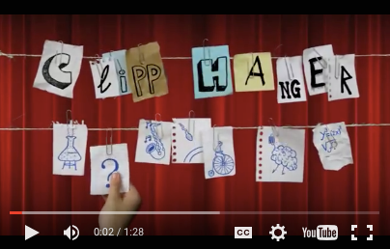
Wat is het verschil tussen een bacterie en een virus?

Slide 9
Vraag:
Leeft een virus (volgens alle voorwaarden)? En een bacterie?

